Slide 1
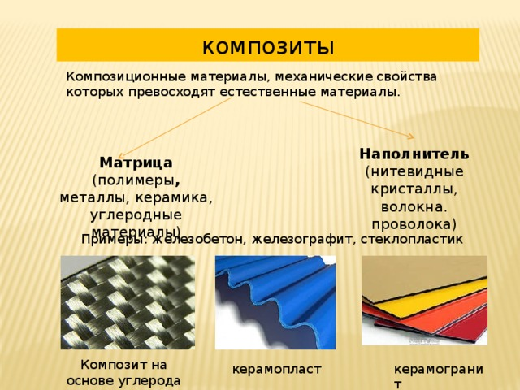
Тема: «Прогнозирование конечных свойств новых материалов (композиционных материалов)»

Slide 2
Композиционный материал или композит это многокомпонентный материал, изготовленные из двух или более компонентов с существенно- различными физическими или химическими свойствами, которые, в сочетании, приводят к появлению нового материала с характеристиками.
В качестве наполнителей композитов, как правило выступают углеродные или стеклянные волокна, а роль матрицы играет полимер. Они состоят из двух или более компонентов, нерастворимых друг с другом, с чётко обозначенной границей и сильным взаимодействием по всей зоне контакта.

Slide 3
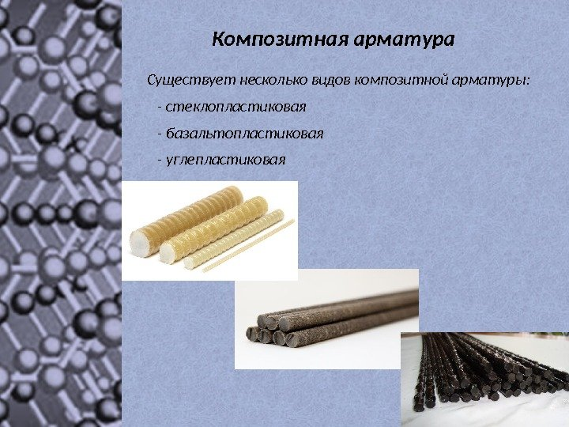
Базальтопластик

